Slide 1
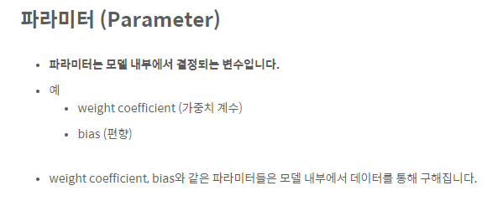
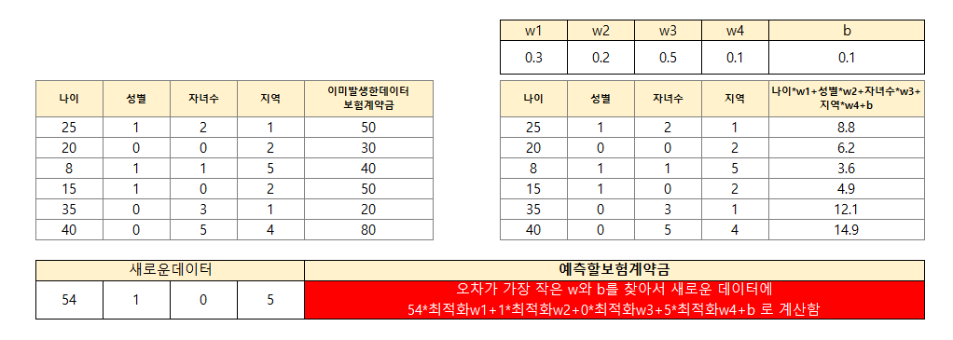
뉴럴네트워크(NN:Neural Network)의 파라미터와 히든레이어에 대한 작업전 필수 이해
▶선형회귀에서 w와 b갯수
x값(특징)의 갯수에 맞추어서 w값의 갯수도 결정됨.
b는 무조건 1개임(또는 생략가능)
예) 나이,성별,자녀수,지역에 따르는 보험계약금예측
보험계약금예측값=나이*w1+성별*w2+자녀수*w3+지역*w4 + b임
좌측의 예제(보험금)으로는 w값4개
b값1개여서
파라미터는 5개가 생성됨

Slide 2
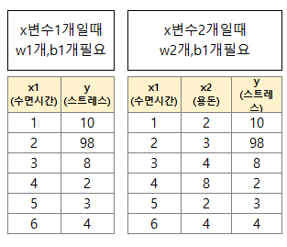
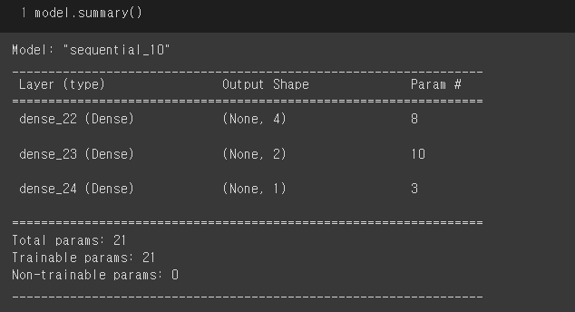
개요(히든레이어와 파라미터)
model = keras.Sequential([
tf.keras.layers.Dense(units=4,input_shape=(1,),activation='relu'),
tf.keras.layers.Dense(units=2, activation='relu'),
tf.keras.layers.Dense(units=1) ])
import numpy as np
import tensorflow as tf
from tensorflow import keras
from tensorflow.keras import layers
x=np.array([1,2,3,4,5,6])
y=np.array([10,98,8,2,3,4])
# w값 바꾸지 않기 위해 사용함,검증용이며 실제에서는 seed 하지 않음. tf.random.set_seed(1234)
input_layer = tf.keras.layers.InputLayer(input_shape=(1,))
hidden_layer1 = tf.keras.layers.Dense(units=4, activation='relu')
hidden_layer2 = tf.keras.layers.Dense(units=2, activation='relu')
output_layer= tf.keras.layers.Dense(units=1)
# activation이 없으면 활성화함수 wx+b가 되어있는 것임.
model = keras.Sequential([
input_layer,
hidden_layer1,
hidden_layer2,
output_layer
])
model.compile(#optimizer='adam',
loss='mse',
metrics=['accuracy'])
print(model.fit(x, y))
print(model.predict(x))
print(model.evaluate(x,y))
1
0번레이어
1번레이어
2번레이어
input값의 x변수의 갯수에 따라 w값의 갯수가결정됨
x=[1,2,3,4,5,6] 은 x값은 1개이며 w값 1개, b값이 1개여야함.
x=[[1,2,],[2,3],[3,4],[4,8],[5,2],[6,4]] 하면 x값은 2개이며 w값도 2개, b값이 1개여야함
0번레이어
1번레이어
2번레이어
0번레이어
1
1번레이어
▶0번레이어는 tf.keras.layers.Dense(units=4,input_shape=(1,),activation='relu’),
➔ input_shape는 1개여서 w값이1개, b값이 1개임,
0번레이어의 출력유닛은 4개임. - 유닛1개당 wx+b를 계산함. w,b의 2개 파라미터 필요 - 유닛4개*2파라미터=총8개의 파라미터 생성됨 계산된 결과값은 relu함수에 의해 계산결과를 다시 재 조정함.
▶ 1번레이어는 tf.keras.layers.Dense(units=2, activation='relu’), ➔ 0번레이어의 유닛갯수가 input값이 됨. 0번레이어 유닛수는 4, x변수가 4개라는 뜻
1번레이어 출력유닛은 2개임 - 유닛1개당 w값4개+바이어스1개의 5개의 파라미터 필요 - 유닛2개*5개파라미터=총 10개의 파라미터 생성됨 계산된 결과는 relu함수에 의해 다시 재조정함
▶ 2번레이어는 tf.keras.layers.Dense(units=1) ])
➔ 1번레이어의 유닛갯수가 input값이 됨. 1번레이어의 유닛수는 2, x변수가2개라는뜻
2번레이어의 출력유닛은 1개임
- 유닛1개당 w값2개+바이어스1개 3개의 파라미터 피머
- 유닛1개*3개파라미터=총3개의 파라미터 생성됨
- activation이 없음으로 wx+b값으로만 계산됨
2번레이어

Slide 3
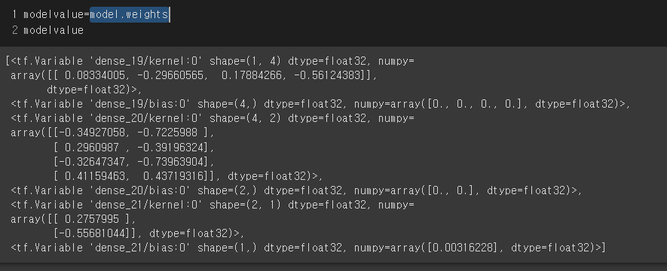
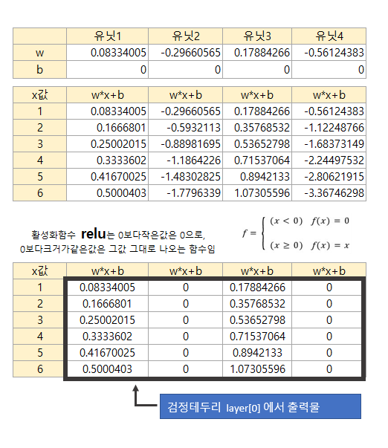
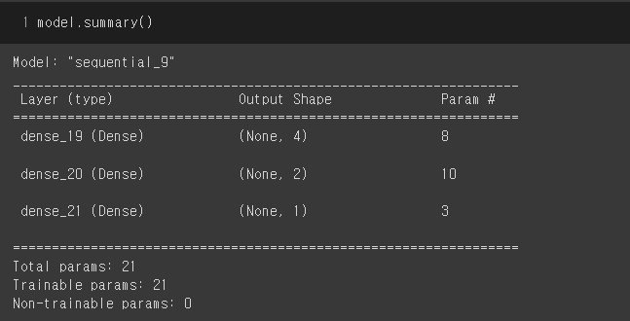
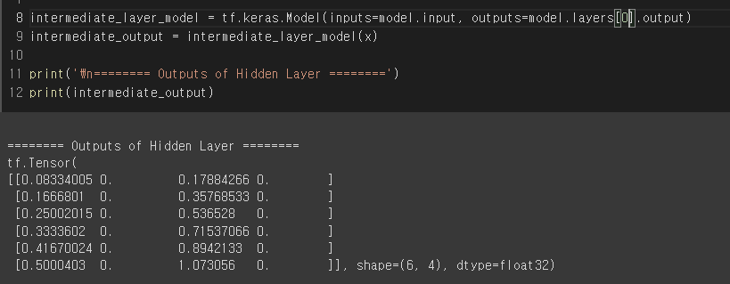
model = keras.Sequential([
tf.keras.layers.Dense(units=4,input_shape=(1,),activation='relu'),
tf.keras.layers.Dense(units=2, activation='relu'),
tf.keras.layers.Dense(units=1) ])
model.summary 에 대한 해석 [0번레이어] 첫번째레이어.
[input값] x=np.array([1,2,3,4,5,6])
유닛1
유닛1
유닛1
유닛1
w값4개
.빨간색선 param
b값4개
w
b
w
b
w
b
w
b
param갯수 8개
layer0 출력물

Slide 4
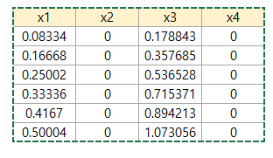
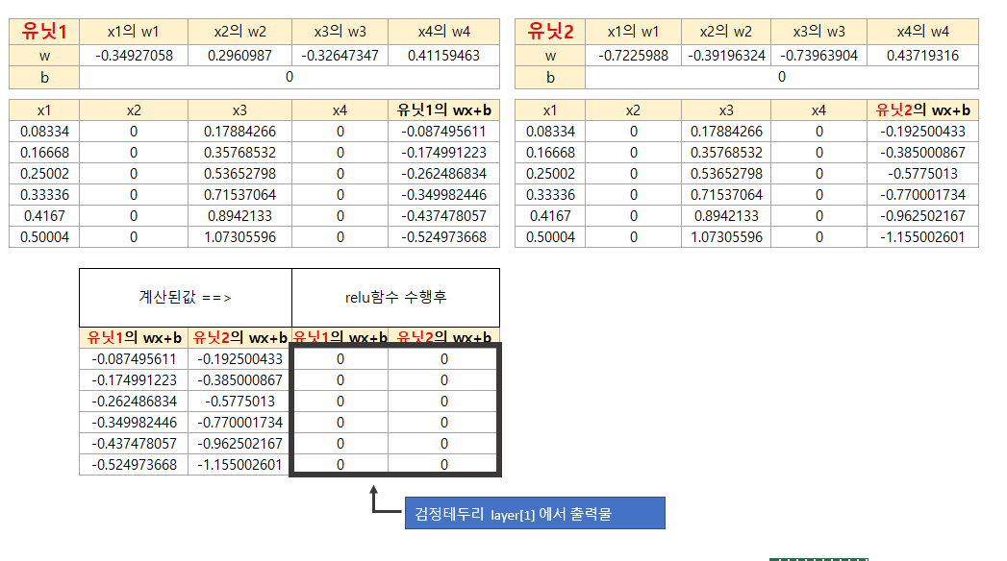
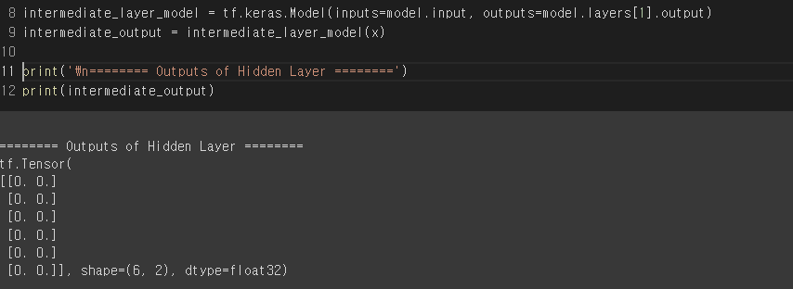
model = keras.Sequential([
tf.keras.layers.Dense(units=4,input_shape=(1,),activation='relu'),
tf.keras.layers.Dense(units=2, activation='relu'),
tf.keras.layers.Dense(units=1) ])
model.summary 에 대한 해석 [1번레이어] 두번째레이어
[input값]은
layer[0]에서의 결과인 유닛4개에 계산된 결과로서
x1,x2,x3,x4 값임
유닛1
w값
유닛2
w값
w값 8개
유닛1
유닛2
.빨간색선 param
b값2개
w1
w1
w1
w2
w3
w4
b
w1
w2
w3
w4
b
param갯수10개
layer[1]출력물

Slide 5
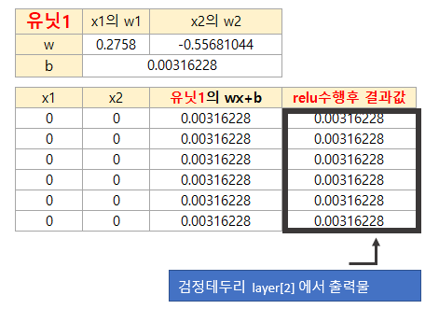
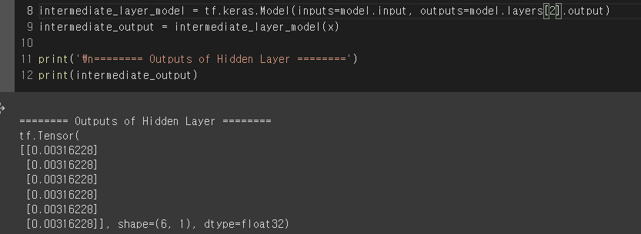
model = keras.Sequential([
tf.keras.layers.Dense(units=4,input_shape=(1,),activation='relu'),
tf.keras.layers.Dense(units=2, activation='relu'),
tf.keras.layers.Dense(units=1) ])
model.summary 에 대한 해석 [2번레이어] 세번째레이어.
[input값]은
layer[1]에서의 결과인 유닛2개에서 계산된
결과로서 x1,x2 값임
유닛1
.빨간색선 param
w값 2개
b값1개
w1
w1
b
param갯수 3
layer[2]출력물

Slide 6
정리 (param갯수구하는 공식)
(input값의 shape갯수+b)*units개수
model = keras.Sequential([
tf.keras.layers.Dense(units=4,input_shape=(1,),activation='relu'),
tf.keras.layers.Dense(units=2, activation='relu'),
tf.keras.layers.Dense(units=1) ])
(input값의 shape갯수+b)*units개수
(1+1)*4=8
(바로위의 uniut갯수가 input이됨으로 바로위units개수+b)*units개수
(4+1)*2=10
(바로위의 uniut갯수가 input이됨으로 바로위units개수+b)*units개수
(2+1)*1=3
문제

